Slide 1
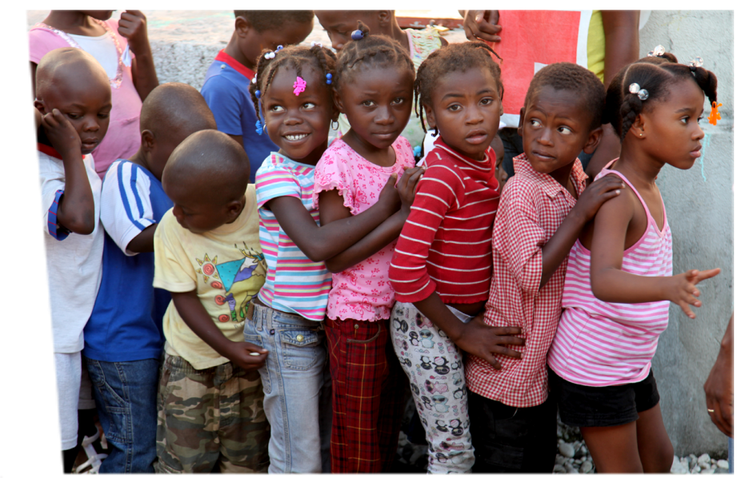
Les jeudis de la pédiatrie
Session … AVRIL 2018:
Heure………………………(GMT)
Lieu……………………………….….
Salle………………………………….
«Obésité de l'enfant»
Dr Karamoko SACKO Mali

